Slide 1


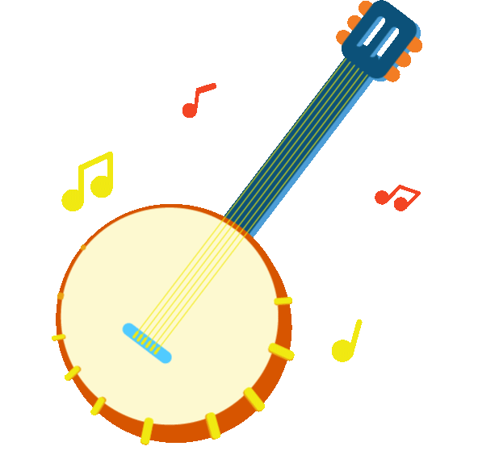

KHỞI ĐỘNG

Slide 2
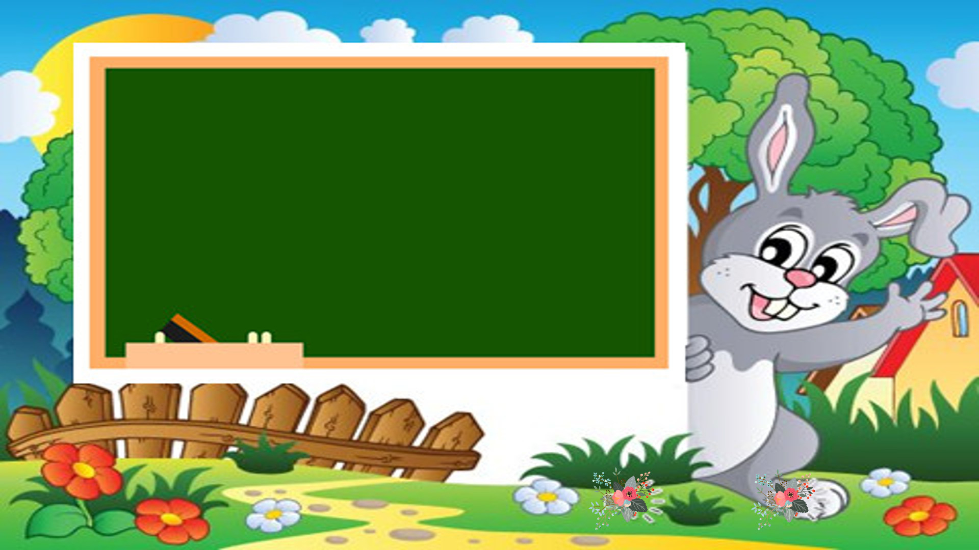
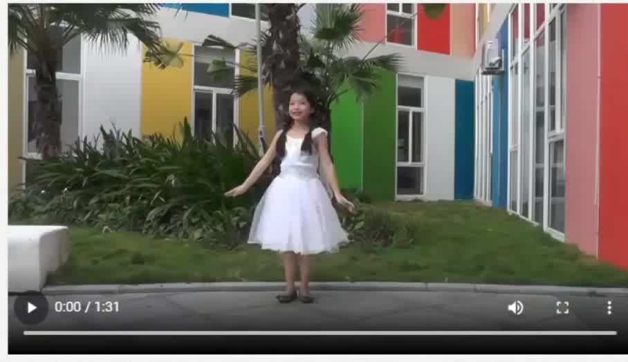

Slide 3

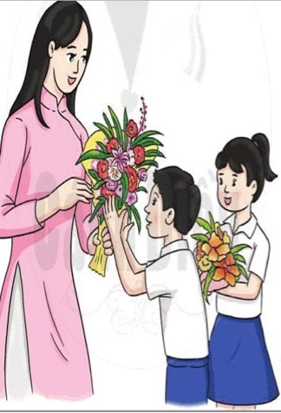
Những hình ảnh và lời ca gợi cho em nhớ đến bài hát nào mà em mới được học? Nhạc và lời của ai?
Bài hát: Nếu em là…
Nhạc và lời: Trương Quang Lục

Slide 4



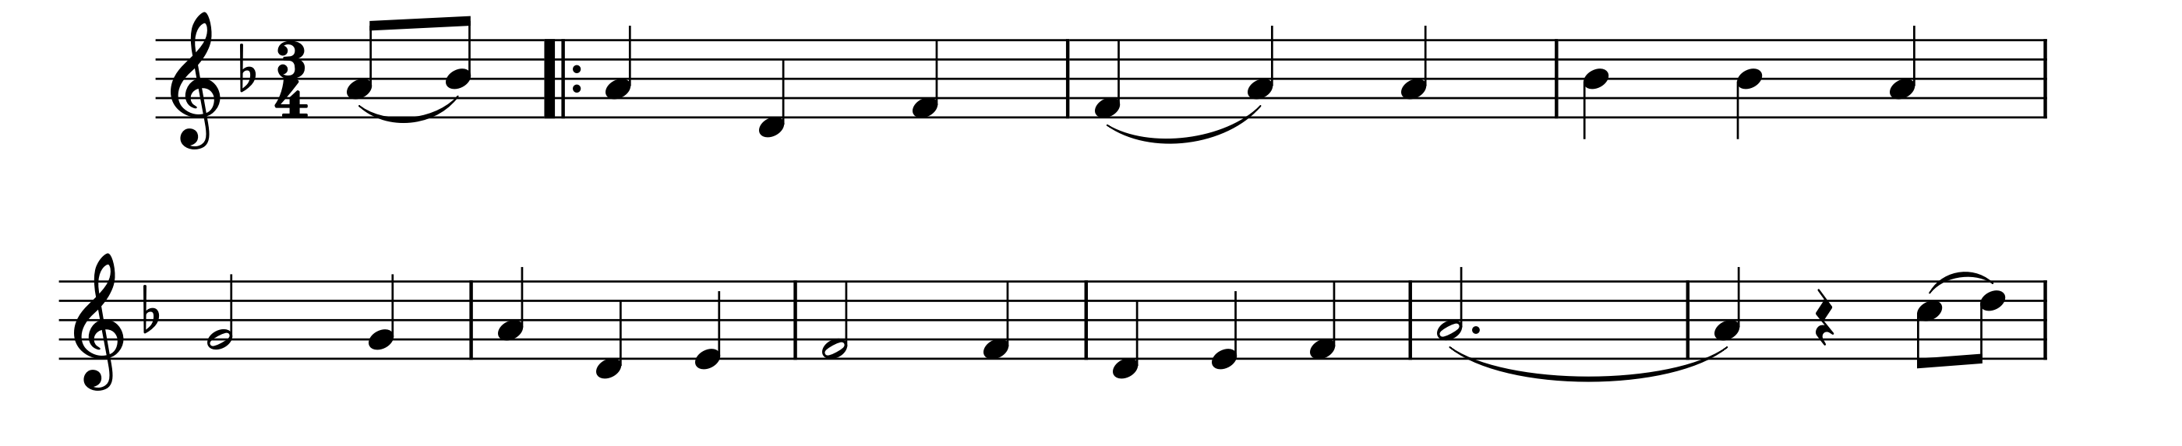

Kể tên một số nốt nhạc mà em
nhận biết được trong câu nhạc sau
Nếu em là họa sĩ. Em sẽ vẽ bức
Tranh. Mang dáng hình thầy cô. Trên bục giảng trường lớp.
Nốt trắng, nốt đen, nốt móc đơn, dấu lặng đen

Slide 5

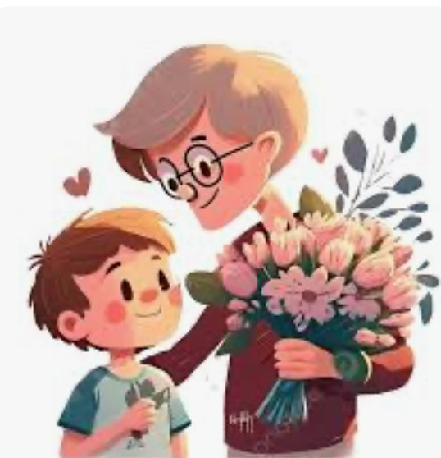
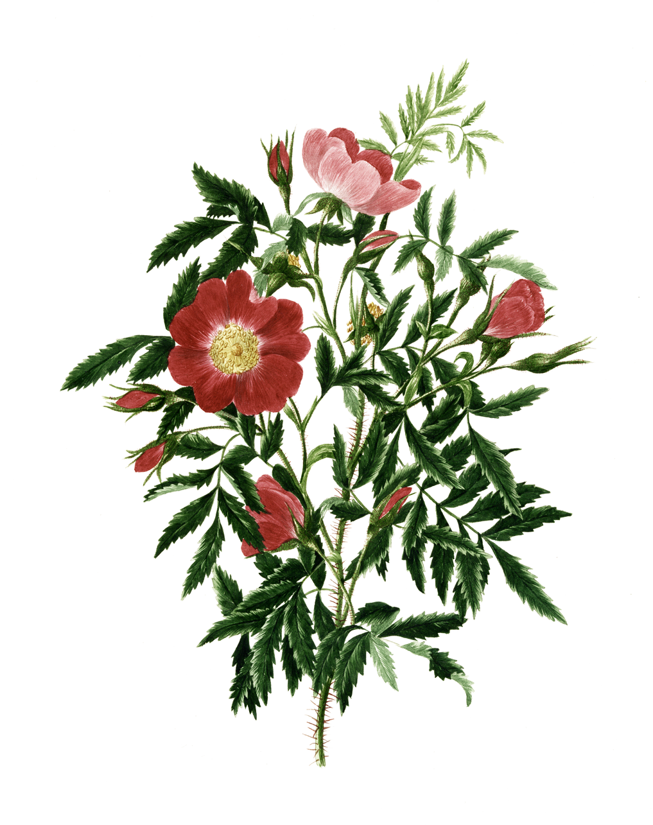
Tiết 11
Ôn tập bài hát: Nếu em là…
Nghe nhạc: Điều mong ước tặng thầy

Slide 6
Ôn tập bài hát: Nếu em là…
Nhạc và lời: Trương Quang Lục

Slide 7

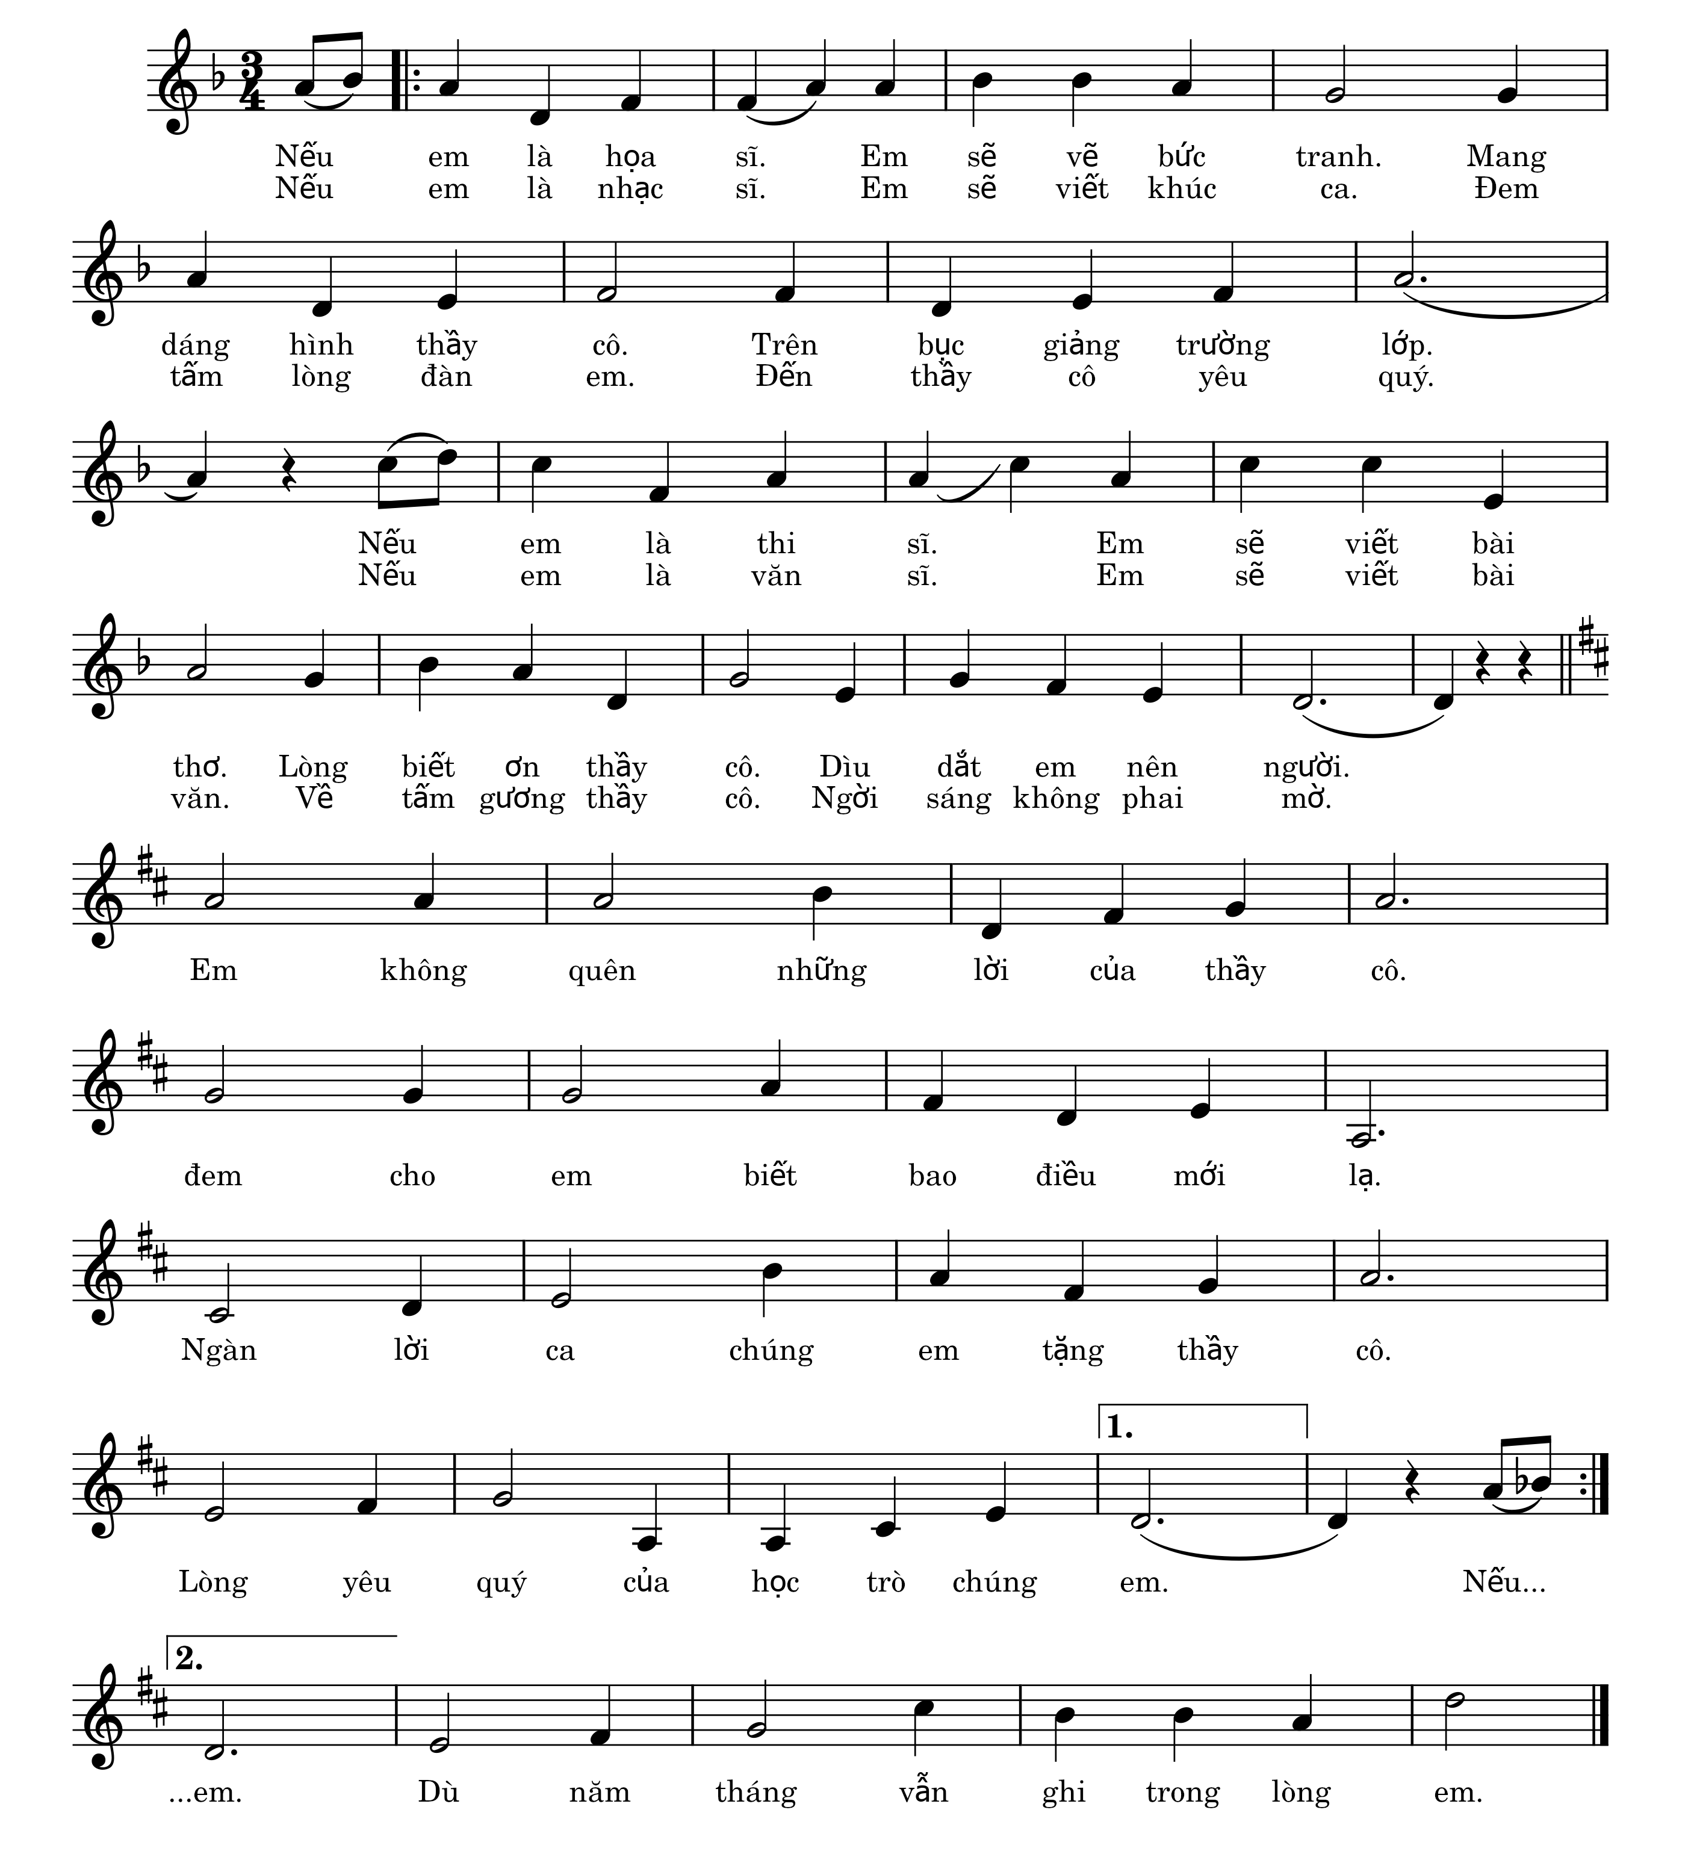
Ghép toàn bài
Nếu em là…
Nhạc và lời: Trương Quang Lục

Slide 8


HÁT KẾT HỢP VỖ TAY THEO NHỊP
Nếu em là họa sĩ. Em sẽ vẽ bức
Tranh. Mang dáng hình thầy cô. Trên bục giảng trường lớp.

Slide 9
HÁT
KẾT HỢP VỖ ĐỆM
Nếu em là…
Nhạc và lời: Trương Quang Lục

Slide 10




Nam: Nếu em là họa sĩ em sẽ vẽ bức tranh.
Mang dáng hình thầy cô trên bục giảng trường lớp.
Nữ: Nếu em là thi sĩ em sẽ viết bài thơ
Lòng biết ơn thầy cô dìu dắt em nên người.
Nam: Em không quên những lời của thầy cô
Đem cho em biết bao điều mới lạ
Nữ: Ngàn lời ca chúng em tặng thầy cô
Lòng yêu quý của học trò chúng em
Hòa giọng: Nếu em là nhạc sĩ em sẽ viết khúc ca
Đem tấm lòng đàn em đến thầy cô yêu quý
Nếu em là văn sĩ em sẽ viết bài văn
Về tấm gương thầy cô người sáng không phai mờ
Em không quên những lời của thầy cô đem cho em biết bao điều mới lạ
Ngàn lời ca chúng em tặng thầy cô lòng yêu quý của học trò chúng em
Dù năm tháng vẫn ghi trong lòng em.
Hát nối tiếp – hòa giọng

Slide 11


HÁT KẾT HỢP VẬN ĐỘNG
Cùng xem video và sáng tạo một số động tác phù hợp

Slide 12
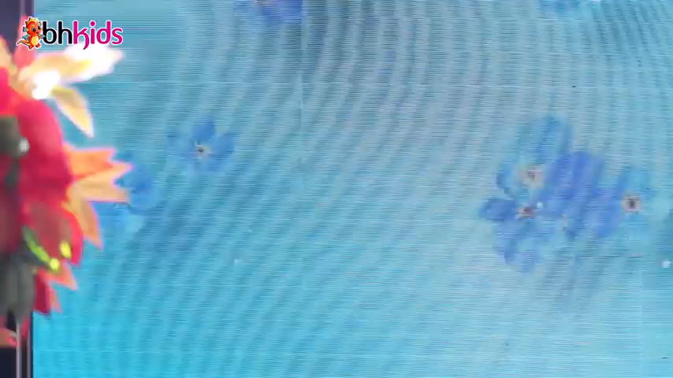

Slide 13


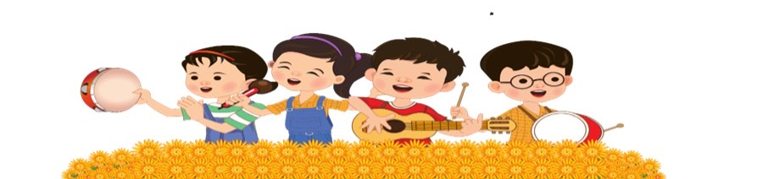
Nghe nhạc:
Điều mong ước tặng thầy

Slide 14
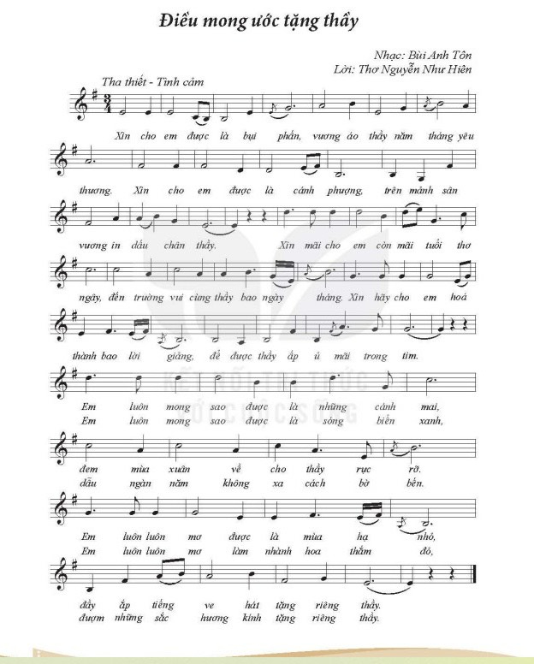
Giới thiệu bài:

Slide 15
Nghe nhạc:

Slide 16

Cảm nhận của em về nhịp điệu bài hát?
Bài hát nhắn nhủ em điều gì?
Hãy chia sẻ cảm xúc của em với bạn bè về tình thầy trò

Slide 17
Nghe nhạc
Kết hợp vận động

Slide 18


Chúa quý thầy cô mạnh khỏe
Các em học sinh chăm ngoan học giỏi

